Slide 1

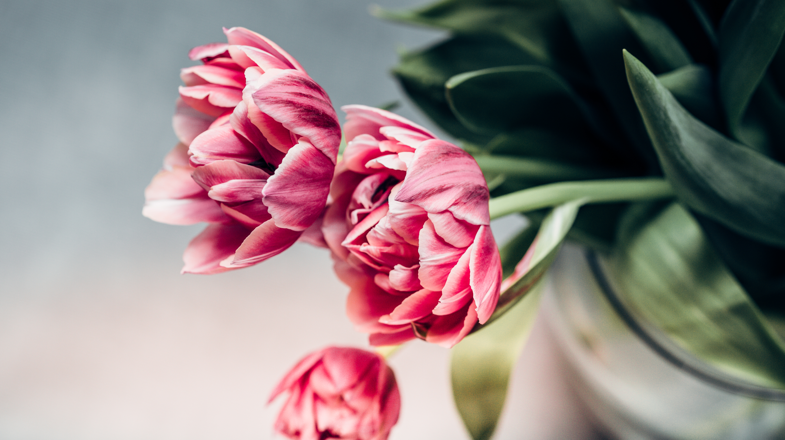
gramatinių formų klaidos

Slide 2
Į kelionę važiuosiu liepos penkto.

Slide 3
Pietums pakviečiau Joną.

Slide 4
Paklauskime jo pačio.

Slide 5
Keletai merginų buvo įteiktos padėkos.

Slide 6
Tai labiau tinkamas pavyzdys.

Slide 7
Džiaugiamės pasiektu.

Slide 8
Guliu su temperatūra.

Slide 9
Laimėjome abi varžybas.

Slide 10
Į Lietuvą grįžau po penkių metų.

Slide 11
Du tūkstantis dvidešimt pirmi metai.

Slide 12
Kaip tariasi žodis „licencija“?

Slide 13
Mes visi gyvenime darome klaidas.

Slide 14
Kreontas priėjo išvados, kad elgėsi netinkamai.

Slide 15
Sprendimas atitinka nuostatams.

Slide 16
Krepšinio rinktinė atstovavo Lietuvą.

Slide 17
Jis turtingas pinigais.

Slide 18
Mokinys pasijuto įžeistu.

Slide 19
Visiems reikia būti dorais.

Slide 20
Kaip gera būti laimingu.

Slide 21
Puikiai įvertinti trys mokiniai, tame tarpe du iš 10ž klasės.

Slide 22
Esmė tame, kad jis elgiasi netinkamai.

Slide 23
Kame reikalas?
Reikalas tame, kad Kreontas siekė valdžios.

Slide 24
Metai atgal lietuvių kalbos pažymiai buvo geresni.

Slide 25
Jiems abiems patiko šis filmas.

Slide 26
Praėjus dviems mėnesiams jis grįžo į tėvynę.

Slide 27
Nusipirkau priemonių patalpų dažymui.

Slide 28
Nenorint nieko įžeisti, jis išliko mandagus.

Slide 29
Vietoj to, kad išklausyti reiškiamus priekaištus, vadybininkė trenkė durimis ir išėjo.

Slide 30
Mokytojas įspėjo būti apdairiais.

Slide 31
Sugaišime ne daugiau penkių dienų.

Slide 32
Tvora aukštesnė metro.

Slide 33
Parengėme planą dėl prekių įsigijimo.

Slide 34
Kelis metus dirbau užsienyje.

Slide 35
Kaip bebūtų keista, per kelionę niekas neperšalo.

Slide 36
Mes neturime priemonių šio darbo atlikimui.

Slide 37
Jei atidžiau panagrinėti maršrutą, tai matyti, kad yra per sunkus.

Slide 38
Didelis dėkui.

Slide 39
Ačiū labai.

Slide 40
Paduokite prašom bilietėlį.

Slide 41
Kūrinyje matosi pagrindinių veikėjų konfliktas.

Slide 42
Virš 100 žmonių susirinko į renginį.

Slide 43
Laikantis nustatytos tvarkos prisidėsi prie visuomenės klestėjimo.

Slide 44
Atliekant šį darbą buvau atidus.

Slide 45
Vakaro vedantysis paskelbė konkurso nugalėtojus.

Slide 46
Preskonferenciją ves viešųjų ryšių vedėjos pareigas einanti Živilė Živilytė..

Slide 47
Dešimtokui šio darbo nepadaryti.

Slide 48
Bankrutuojant įmonei, jos buhalterei už pasiaukojantį darbą skirta premija.

Slide 49
Vykdančiajam direktoriui teko tarpininkaujančiojo vaidmuo.

Slide 50
Kaip čia gavosi, kad niekas iš mūsų nesudalyvavo renginyje, vykusiame didžiajame fojė.

Slide 51
Nusipirkau sau du marškinius ir keleris kaklaraiščius.

Slide 52
Kad praeiti pirmą atrankos etapą, reikia labai pasistengti.

Slide 53
Pasakykite, prašau, savo vardą ir pavardę.

Slide 54
Atlikus tyrimą įsitikinau, kad darbuotojai yra lojalūs.

Slide 55
Kūrinys paremtas biblijiniu siužetu.

Slide 56
Baigus rašyti kontrolinį darbą, darbus atsiųskite mokytojai.

Slide 57
Pasiruoškite kontroliniui darbui.

Slide 58
Lyriniui subjektui būdingas jausmingumas.

Slide 59
Kreipkis į advokatą Butkutę.

Slide 60
Romantizmo literatūroje bandoma pasiekti nepasiekiamą.

Slide 61
Susitikome po keletos savaičių.

Slide 62
Trejetai moterų įteiktos premijos.

Slide 63
Užsakiau stalelį dviems žmonėms.

Slide 64
Dabar pertrauka tarp dviejų gastrolių.

Slide 65
Parinkome labiau tinkamą pavyzdį.

Slide 66
Studentai, vykstantieji į ekspediciją, renkasi prie bibliotekos.

Slide 67
Vyriška ir moteriška būdvardžio giminės.

Slide 68
Pirmininkaujantysis uždavė klausimą.

Slide 69
Budintysis prižiūrėjo vaikus.

Slide 70
Antras pasaulinis karas.

Slide 71
Pirkau balto vyno.

Slide 72
Centre išsinuomoje vieno kambario butas.

Slide 73
Parduotuvė atsidaro aštuntą valandą.

Slide 74
Ar lengvai skaitosi ši knyga?

Slide 75
Padažnintas pulsas ir padidintas kraujospūdis - sunkios ligos pranašai.

Slide 76
Jis dirba vadovaujantį darbą.

Slide 77
Nebuvo įvertintas pasiaukojantis žygdarbis.

Slide 78
Pagal Konstituciją, Vyriausybė atlieka vykdančiosios valdžios funkcijas.

Slide 79
Į orą pakilo raketos, numušusios tris priešo lėktuvus.

Slide 80
Vakar kalbėjo pirmininkas, paraginęs aktyviai dalyvauti rinkimuose.

Slide 81
Pusfinalį laimėjo mūsų komanda, patekusi į finalą.

Slide 82
Grįžus namo, ji klausėsi mėgstamos muzikos

Slide 83
Policininkai netrukus sulaikė vagis, juos nuveždami į nuovadą.

Slide 84
Sesutės puošėsi šypsodamosios.

Slide 85
Reikia perskaičiuoti sąskaitą, kad
išvengus atsitiktinių klaidų.

Slide 86
Per kontrolinį darbą kartais pasitaiko nesusipratimai.

Slide 87
Priėjome išvados, kad kalbos kultūrai teks daug mokytis.

Slide 88
Mokytojos pagyrimas man turėjo milžiniškos reikšmės.

Slide 89
Parašyk ne mažiau penkių puslapių.

Slide 90
Ar tavo darbas atitinka mokytojos nurodytiems reikalavimams?

Slide 91
Daugiausia dėmesio kreipiame pažangumui.

Slide 92
Tikiu Dievui.

Slide 93
Nedarinėk duris!

Slide 94
Mokiniai gerai moka užsienio
kalbas.

Slide 95
Atvyko skaityti paskaitas.

Slide 96
Man vieną kavą.

Slide 97
Paimk krepšį sudėti pirkinius.

Slide 98
Jis dosnus pažadais.

Slide 99
Petras tapo gydytojas.

Slide 100
Jį laikė protingą.

Slide 101
Tau reikia būti geresniu.

Slide 102
Obuolius prikimškite įdaru ir kepkite.

Slide 103
Lietuva turtinga miškais.

Slide 104
Bičiulis buvo priblokštas tuo įvykiu.

Slide 105
Sprendžiant iš akcento, jis galėjo būti prancūzu.

Slide 106
Teismas pripažino jį kaltą.

Slide 107
Kas buvo šios infekcijos priežastimi?

Slide 108
Mindaugas svajoja būti žymiu.

Slide 109
Pinigai nepadarys žmogaus laimingu.

Slide 110
Ar galima tokioje situacijoje likti abejingu?

Slide 111
Kontrolinį darbą rašysime savaitės bėgyje.

Slide 112
Atsakymą gausite trijų dienų laikotarpyje.

Slide 113
Pamokoje nebuvo penkių mokinių, tame tarpe ir Andriaus.

Slide 114
Perskaičiau „Gyvulių ūkį“ originale.

Slide 115
Jis nusimano matematikoje, bet visai negabus lietuvių kalboje.

Slide 116
Parduodama mašina geroje būklėje.

Slide 117
Nelįsk, aš šiandien ne nuotaikoje.

Slide 118
Knygos veikėjai pagrinde teigiami.

Slide 119
Pirmoje eilėje reikia pasirūpinti
vaikais.

Slide 120
To pasėkoje žmogus gali pridaryti daugiau klaidų.

Slide 121
Tokio apsileidimo rezultate kilo
gaisras.

Slide 122
Visa tai buvo daroma šventų interesų vardan.

Slide 123
Žmogus sirgdamas psichinėmis ligomis labiausiai bijo prarasti save, todėl kūryba tampa kaip šaltinis savęs tyrinėjimui ir kaip atrama savasties išsaugojimui.

Slide 124
Ramybę pasiekti būtina dorybė, išmintis ir įsitikinimas, kad savo gyvenimo žmogus nevaldo.

Slide 125
Ši pasaulėžiūra ypač būdinga naujųjų laikų rašytojų kūriniuose.

Slide 126
Aprašė savitą požiūrį į miesto erdvę ir jos įtaką žmogaus gyvenime.

Slide 127
Gregoras nėra labai laimingas savo
dabartiniu gyvenimo būdu ir keliaujančio pardavėjo darbu.

Slide 128
Anot B. Sruogos, ironija jam buvo skydas prieš visas lagerio blogybes.

Slide 129
Tam pavyzdžiu yra XIX a. romantikas
Maironis.

Slide 130
Motinos paveikslą galime pamatyti Šatrijos Raganos „Sename dvare“, Žemaitės „Marti“ bei Jono Biliūno „Liūdna pasaka“.

Slide 131
Šio kūrinio protagonistas yra Katrė.

Slide 132
Šio kūrinio protagonistas Katrė gyvena Vingių namuose.

Slide 133
Vaikas jaučia begalinę meilę ir stiprų ryšį savo mamai.

Slide 134
Ši citata rodo, jog kiekvienas padarome nepriimtinus sprendimus, tačiau visuomet galime pasitaisyti ir pasukti doros keliu.

Slide 135
Valstybė tapo valdovų įrankiu patenkinti savo ambicijas.

Slide 136
Tad muzikuojant su draugu išsiplieskė
abipusė simpatija.

Slide 137
Jis niekada nepamiršo apie savo mylimą valstybę – Lietuvą.

Slide 138
Glaudaus ir artimo ryšio tarp piliečio ir
valstybės pavyzdžiu yra vienas garsiausių Europos XIX amžiaus romantikų – Adomas Mickevičius.

Slide 139
Vaizdas paremtas specialių projekcijų principo.

Slide 140
Jau Antikos laikais žmonės būrėsi diskutuoti, aptarti politiką, filosofiją

Slide 141
Menininkui tai, ko nėra gyva, atminimas yra kūrybos variklis.

Slide 142
Pamatyti žmoguje vidines problemas...

Slide 143
Mamos santykis vaikams yra nuoširdus.

Slide 144
Po dviejų metų konclageryje B. Sruoga parašo memuarų romaną „Dievų miškas“.

